Slide 1
Формирование государственных (муниципальных) заданий культурно-досуговых учреждений
2022 год

Slide 2
Перечни услуг и работ
Муниципальных перечней не бывает
Общероссийский перечень (классификатор) государственных (муниципальных) услуг, утв. Минкультуры России | Региональный перечень государственных (муниципальных) услуг и работ, сформированный органами власти Иркутской области
47 платных (23) и бесплатных (24) услуг для государственных и муниципальных учреждений Содержат описание услуг (форм оказания услуг) Содержат описание способов обслуживания (стационар, на выезде, на гастролях. Закрытая/открытая площадка) | 8 работ, из них 1 только для субъекта РФ, 2 только для муниципальных образований 2 работы содержат описание услуг и способов обслуживания (стационар/ вне стационара) Все работы бесплатные

Slide 3
Основные правила работы с перечнями
Услуга отличается от работы порядком финансирования: в основе финансирования услуги лежит норматив затрат, работы могут финансироваться посметно, без определения норматива затрат (ч. 4 ст. 69.2 БК РФ).
Показатели объема для услуг являются обязательными, для работ могут быть выбраны только показатели качества (п. 31 Порядка формирования государственного задания, утв. постановлением Правительства ИО № 348-пп от 31.12.2010г.)
Все работы, включенные в региональный перечень, являются бесплатными.
Услуги, включенные в общероссийский перечень, предусмотрены в платной и бесплатной формах
Нельзя поручать учреждениям проведение мероприятий, не совпадающих с наименованиями услуг/работ, включенных в задание

Slide 4
Часто используемые КДУ услуги Общероссийского перечня
Организация деятельности клубных формирований и формирований самодеятельного народного творчества
Показ кинофильмов/Публичный показ музейных предметов, музейных коллекций/Библиотечное, библиографическое и информационное обслуживание пользователей библиотеки
Показ (организация показа) концертных программ
Организация и проведение мероприятий (иной деятельности, в результате которой сохраняются, создаются, распространяются и осваиваются культурные ценности)
Распоряжение Министерства культуры РФ от 18 сентября 2009 г. N Р-6 "Об утверждении номенклатуры государственных и муниципальных услуг/работ, выполняемых организациями культурно-досугового типа Российской Федерации"

Slide 5
Часто используемые КДУ услуги Регионального перечня
Организация и проведение культурно-массовых мероприятий (мастер-класс)
Организация и проведение культурно-массовых мероприятий: Культурно-массовых (иные зрелищные мероприятия)
Организация и проведение культурно-массовых мероприятий: Творческих (фестиваль, выставка, конкурс, смотр)
Организация и проведение культурно-массовых мероприятий: Методических (семинар, конференция)
Организация мероприятий (конкурсов, смотров, фестивалей, народных гуляний, праздников, выставок) (только для муниципальных образований Иркутской области)
Организация и проведение культурно-массовых мероприятий: творческие встречи

Slide 6
Муниципальное задание 2022 года
Общероссийский базовый (отраслевой) перечень государственных и муниципальных услуг
Региональный перечень государственных (муниципальных) услуг и работ
Сайт https://bus.gov.ru/servicesNew
отошлет Вас к сайту http://budget.gov.ru/

Slide 7
Рекомендации по услугам, исходя из целей:
Отказаться от учета посетителя (по заданию)
Сделать возможным проведение различных мероприятий
БЕСПЛАТНО
Услуга «Организация и проведение мероприятий » с уникальным номером 900400О.99.0.ББ72АА00001
На территории РФ, с подходящими показателями объема

Slide 10
Формирование муниципального задания 2022
Услуга «Организация деятельности клубных формирований и формирований самодеятельного народного творчества» с уникальным номером 949916О.99.0.ББ77АА00003
ТОЛЬКО НА СТАЦИОНАРЕ, с подходящим показателем объема (без посещений)

Slide 12
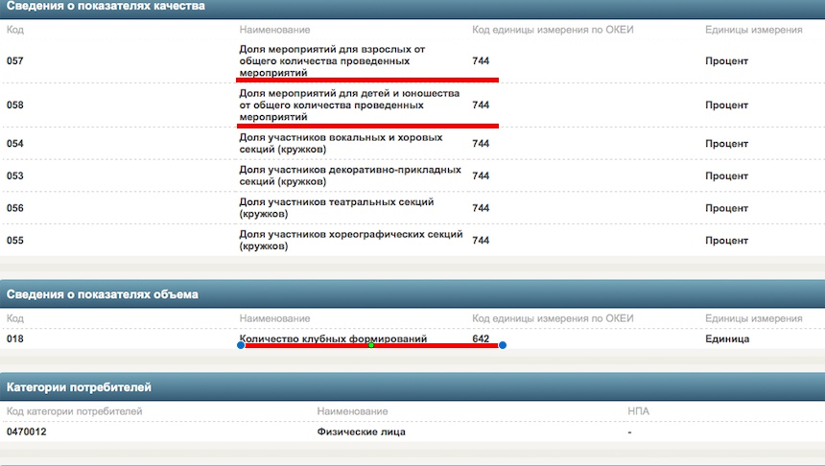

Slide 13
Благодарим за внимание!

